Slide 1
随着现代信息技术的发展，信息安全问题已经引起我国及国际社会的广泛重视，为了更加全面的保障信息安全，我国政府开发先进信息安全技术，并加强信息安全立法工作。
本章学习内容：
一、 信息安全法律法规概述
二、计算机信息网络国际联网安全保护管理办法
三、互联网络管理的相关法律法规
四、有害数据及计算机病毒防止管理办法

Slide 2
目前认为：信息安全技术、法律法规和信息安全标准是保障信息安全的三大支柱。
信息安全涉及三种法律关系：
行政法律关系：用以解决有关部门依法行政，依法管理网络的问题。
民事法律关系：用于解决运营者和使用者、运营者与运营者、使用者与使用者之间的民事法律纠纷问题。
刑事法律关系：用于解决网络犯罪的问题。

Slide 3
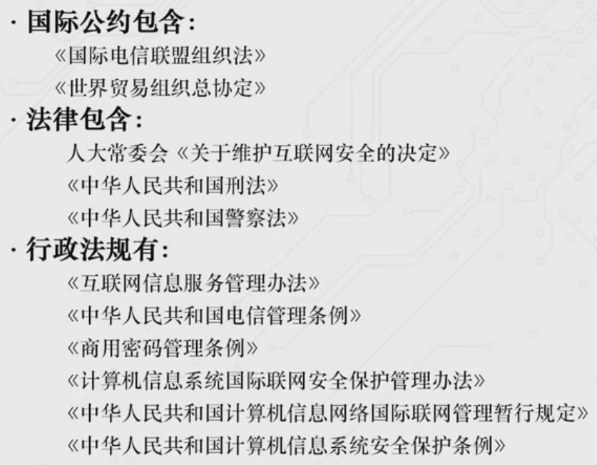
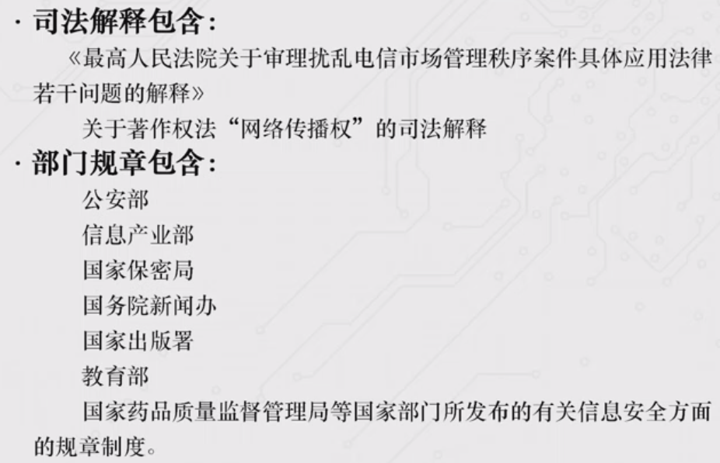
中国的网络信息安全立法包括：国际公约、宪法、法律、行政法规、司法解释、部门规章、地方性法规等。

Slide 4
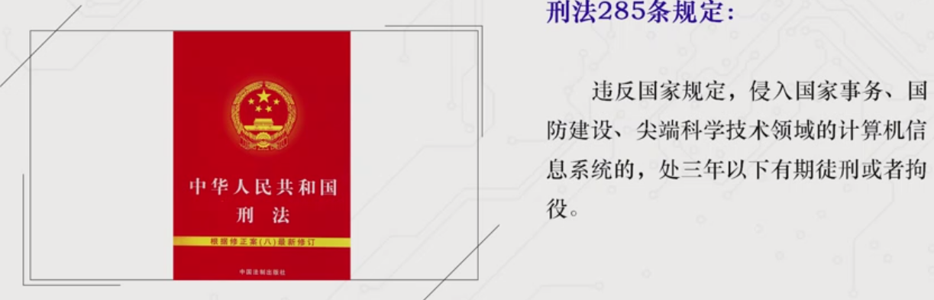
刑法中有关信息安全犯罪的法律条款：

Slide 5
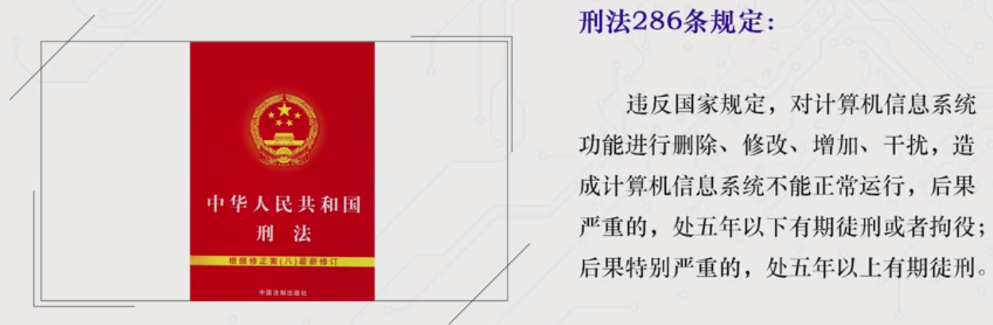
刑法中有关信息安全犯罪的法律条款：

Slide 6
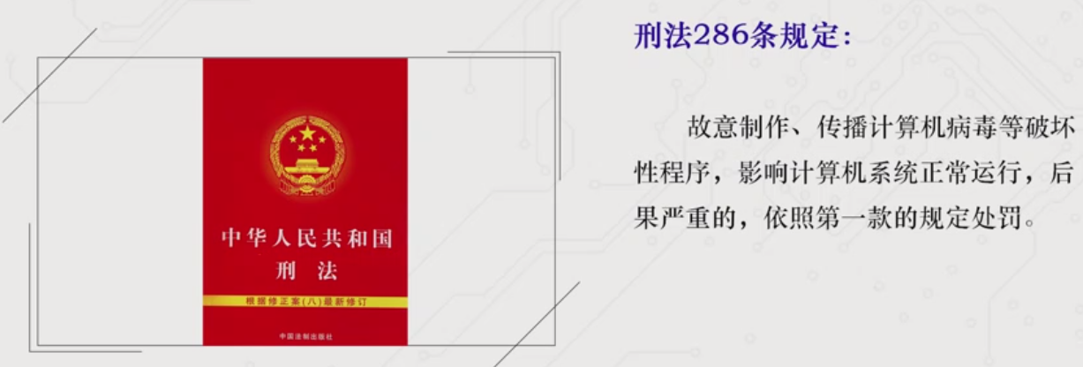
刑法中有关信息安全犯罪的法律条款：

Slide 7
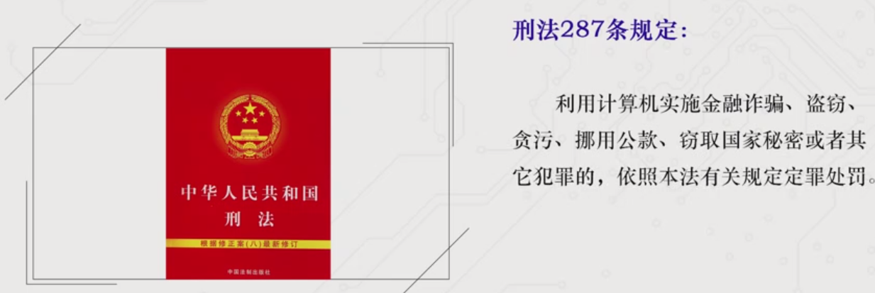
刑法中有关信息安全犯罪的法律条款：

Slide 8
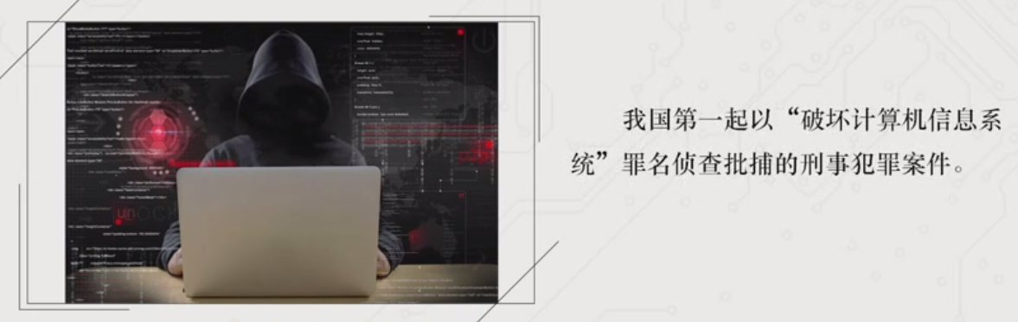
案例：1998年6月16日，上海某信息网的工作人员例行检查时，发现自己网络遭遇了不速之客的袭击。7月13日，犯罪嫌疑人杨某被逮捕。经调查，杨某先后入侵网络的8台服务器，破译了网络大部分工作人员和500多个合法用户的账号和密码。其中包括两台服务器上超级用户的账号和密码，据悉，杨某是以破坏计算机信息系统的罪名被逮捕的。

